Slide 1
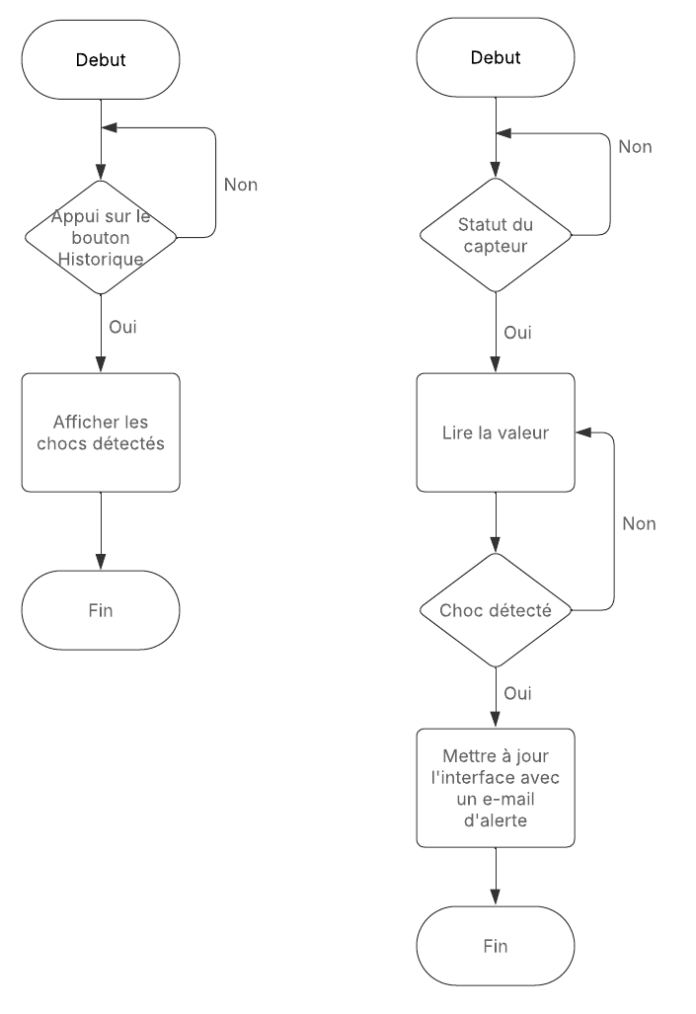
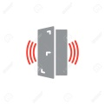
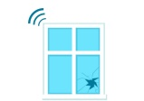
détection de chocs
détection de chocs
Statut : Actif / Inactif
⚠️ Choc détecté
sur la porte avant / arrière
⚠️ Choc détecté
sur la fenêtre avant / arrière
Historique

Slide 2
Ce système assure une surveillance en temps réel des impacts sur les portes et fenêtres grâce à une interface intuitive. L'utilisateur peut suivre l'état des capteurs et être immédiatement informé en cas de choc détecté.
Lorsque le système est activé, il analyse en continu les vibrations et affiche une alerte visuelle indiquant l'emplacement du choc. Une notification peut également être envoyée par e-mail en cas d'impact significatif.
Un historique des événements est accessible, permettant à l'utilisateur de consulter les précédents chocs détectés

